Slide 1
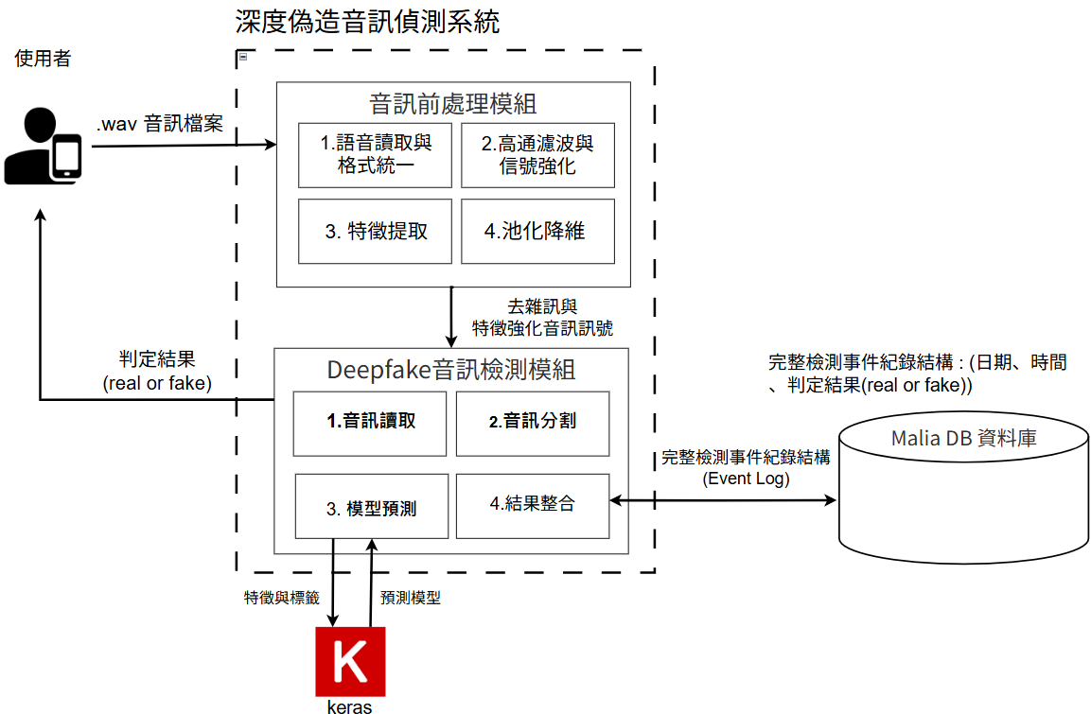
深度偽造音訊偵測系統
Develop a Detection System Of Deepfake Audio
參與成員：徐聖硯、張帟淇、郭至峻、郭品佑 指導教授：江季翰
伴隨著人工智慧(Artificial Intelligence)技術的快速進步，許多不法份子也開始使用生成式人工智慧(Generative Artificial Intelligence)合成語音來模仿受害者家人、朋友或銀行客服，並隨著逼真程度越來越高，令受害者難以快速分辨而因此受騙。
動機
我們希望建立一套能辨識人工智慧生成語音的輔助工具，讓使用者可以選取欲分析之音檔，上傳到雲端模型分析是否為偽造語音，並透過結合行動裝置應用程式回傳與顯示分析結果，因此降低使用者因此受騙的風險。
完整檢測事件紀錄結構: (日期、時間、判定結果(real or fake))
⽬的
系統架構圖
國⽴虎尾科技⼤學 資訊⼯程系

